Slide 1
Mobilité bancaire
Banque d’arrivée
Direction marchés et offres
Heure du Jeudi du 7 mars 2019

Slide 2

SYNTHÈSE
Contexte et constat p.3
Un cadre réglementaire imposé à tous les acteurs bancaires
Une opportunité de marché à saisir
Domilis, un outil aux profits de tous
Rappel du fonctionnement p.7
Une répartition des rôles par étapes
Des modes opératoires pour chacune des mobilités possibles
Opportunités commerciales p.10
Des nouvelles cibles GERC à votre disposition
Nos accélérateurs client : l’Offre de bienvenue
Une communication client pour activer nos Distanciés
Outils à disposition p.14
NOUVEAU pilotage mobilité bancaire
Les outils existants sur le PCM
Astuces
Boîte à outils

Slide 3
Sommaire
Contexte et constat
Rappel du fonctionnement
Opportunités commerciales
Outils à disposition
RETOUR SYNTHÈSE

Slide 4

Contexte et constats
Un cadre réglementaire imposé à tous les acteurs bancaires
Le 6 février 2017 est entré en vigueur la loi dite loi Macron concernant la Mobilité Bancaire pour l’ensemble des banques.
L’objectif
Proposer un service gratuit au client particulier lui permettant de changer de banque et/ ou de transférer ses flux vers un autre compte de dépôt de manière automatique et sécurisée.
➲ Le périmètre
s’adresse uniquement aux clients particuliers, n’agissant pas pour des besoins professionnels
seuls les comptes de dépôts sont concernés (les crédits, comptes épargne ou autres produits ne sont pas concernés)
et il faut que les transferts de flux soient effectués :
  d'un compte individuel vers un compte individuel si le titulaire est le même
  d'un compte joint vers un compte joint si tous les titulaires sont les mêmes
  d'un compte en indivision vers un compte en indivision si tous les titulaires sont les mêmes
  d'un compte individuel vers un compte joint si le titulaire du compte individuel est l'un des titulaires du compte joint

Slide 5

Contexte et constats
Une opportunité de marché à saisir
« Près de 6 Français sur 10 sont prêts à changer de banque dans le cadre de la loi sur la mobilité bancaire » *
La loi sur la mobilité bancaire doit nous permettre de capter de nouveaux clients, de développer la relation avec nos clients distanciés et ainsi d’atteindre nos objectifs de conquête.
Mobilité bancaire : solde total des flux clients au 25.02.2019
 | Nombre d’arrivées | Nombre de départ | Solde
CE Aquitaine Poitou Charente | 2 353 | 2 369 | -16
CE Bourgogne Franche Comté | 979 | 1 579 | -600
CE Bretagne Pays de la Loire | 2 663 | 2 880 | -217
CE Côte d'Azur | 1 126 | 1 411 | -285
CE Grand Est Europe | 1 105 | 2 779 | -1 674
CE Hauts de France | 1 814 | 3 319 | -1 505
CE Ile de France | 6 361 | 4 260 | 2 101
CE Loire Centre | 994 | 1 626 | -632
CE Loire Drôme Ardèche | 905 | 1 070 | -165
CE Languedoc Roussillon | 1 634 | 1 362 | 272
CE Midi Pyrénées | 1 611 | 1 508 | 103
CE Normandie | 758 | 1 927 | -1 169
CE Provence Alpes Corse | 1 917 | 2 149 | -232
CE Auvergne et Limousin | 1 256 | 1 120 | 136
CE Rhône Alpes | 2 726 | 2 829 | -103
Total RCE | 28 202 | 32 188 | -3 986
ZOOM CEGEE
TOP 10 : Solde de nouveaux clients
Crédit Mutuel | -502
Crédit Agricole | -262
Banque Populaire | -319
Caisse d'Epargne (intra réseau CE) | -159
CIC | -196
BOURSORAMA | -210
LCL | -102
Banque Postale | 46
Société Générale | 16
BNP | -33
-1 083 clients
> Près des 2/3 de nos clients nous quittent pour 3 de nos principaux concurrents.
> La CEGEE pèse 3,9 % sur les arrivées et 8,8 % sur les départs ce qui nous positionne à la dernière place du groupe.
* Etude Deloitte « Relations banques et clients » - 7e édition sept. 2017

Slide 6



Contexte et constats
Domilis, un outil aux profits de tous
L’outil DOMILIS permet à la CEGEE de rapatrier automatiquement les flux du client. Il nous donne mandat pour exécuter la mobilité bancaire en leur nom. Il est rattaché à MyWay et s’ouvre automatiquement lors de la souscription à un Bouquet Liberté, l’avenant à un Bouquet Liberté et la souscription à un compte de dépôt.
Intérêt client | Intérêt conseiller | Intérêt CEGEE
SIMPLICITÉ La banque s’occupe de rapatrier tous mes prélèvements et virements sans que je n’ai rien à faire | PART VARIABLE Un outil qui m’aide à atteindre - le Bonus Mobilité bancaire / PNB activité nouvelle (200€/mandat) - l’objectif « fonds de commerce > BP et JBP » | CONQUÊTE Profiter de cette nouvelle facilité à changer de banque pour capter de nouveaux clients
PRATIQUE Possibilité de suivre en ligne l’état d’avancement de mon dossier de mobilité bancaire | IMAGE Être facilitateur pour mon client dans la prise en charge automatique de sa mobilité bancaire | DÉVELOPPEMENT Rapatrier les flux de nos clients pour devenir leur banque principale et générer plus de PNB
SATISFACTION CLIENT

Slide 7
Sommaire
Contexte et constat
Rappel du fonctionnement
Opportunités commerciales
Outils à disposition
RETOUR SYNTHÈSE

Slide 8


Rappel du Fonctionnement
Une répartition des rôles par étapes
Banque d’arrivée
(celle que le client souhaite rejoindre)
Information vers le client de la prise en compte des nouvelles coordonnées bancaires
6
. Fait signer le mandat à son client
. Récupère automatiquement les opérations du client auprès de la banque de départ
. Communique avec les banques des émetteurs pour les changements de RIB
Emetteur
5
Mise à disposition des nouvelles
coordonnées bancaires du client
Banque de départ
(celle que le client souhaite quitter)
Banque de l’émetteur
Transfère automatiquement à la banque d’arrivée la liste des opérations des 13 derniers mois et la liste des formules de chèques non utilisées
Transmission des nouvelles coordonnées bancaires du client
4
Banque de l’émetteur
(a pour client des pros/organismes)
Réception historique des opérations
3
Informe ses clients (organismes émetteurs de prélèvements ou de virements) du changement de coordonnées bancaires de ses créanciers/débiteurs
1
Demande de mobilité bancaire
Banque de départ
Demande historique des opérations
Banque d’arrivée
particulier
2

Slide 9

Rappel du Fonctionnement
Des modes opératoires pour chacune des mobilités possibles
En fonction du profil du client, la CEGEE peut proposer 3 types de mobilités bancaires au client :
Mobilité Réglementée : client éligible à la Loi Macron et qui souhaite basculer TOUS ses virements et prélèvements vers la CEGEE
Mobilité Partielle : client éligible à la Loi Macron mais qui ne souhaite basculer qu’une partie de ses virements et prélèvements vers la CEGEE
Mobilité Non-réglementée : client non-éligible à la loi Macron
Mode opératoire du parcours de « Mobilité Réglementée »
Lien mode op’ ici
Relève d’un parcours mixte :
Début du process : Mobilité Réglementée
Fin du process : DOMILIS avant Loi Macron
Lien mode op’ ici
Relève du dispositif DOMILIS tel que connu avant Loi Macron
Lien mode op’ ici
ces 3 modes opératoires sont disponibles sur la Rubrique des Commerciaux

Slide 10
Sommaire
Contexte et constat
Rappel du fonctionnement
Opportunités commerciales
Outils à disposition
RETOUR SYNTHÈSE

Slide 11

Opportunités commerciales
Des nouvelles cibles GERC à votre disposition
3 nouvelles cibles seront à votre disposition à compter du 11 mars prochain
1TF Banca rattrapage BL
Clients entrés en relation entre 2016 et 2018 non détenteur d’un BL
1TF Banca rattrapage Domilis
Clients distanciés ou Jeunes Distanciés, détenteur d’un BL et d’une carte bancaire
1TF Banca clients à Potentiel
Clients Distanciés presque BP avec flux créditeurs et opérations débitrices intéressants.
Retrouvez le Book MyGERC Q1 dans la Rubrique des Commerciaux : Rubrique Action Commerciale > Les cibles à votre disposition > Les campagnes ponctuelles ou en cliquant directement ici

Slide 12

Opportunités commerciales
Nos accélérateurs client : l’Offre de bienvenue
50 € en bon d’achat
pour toute ouverture d’un CDD ou d’une souscription à un BL
en acceptant l’utilisation du service DOMILIS comportant le
changement de domiciliation d’au moins 3 organismes
+
50% de réduction pendant 1 an pour toute première
souscription à un Bouquet Liberté
(avec une VISA Premier Izicarte, VISA Platinum Izicarte ou VISA Infinite)

Slide 13

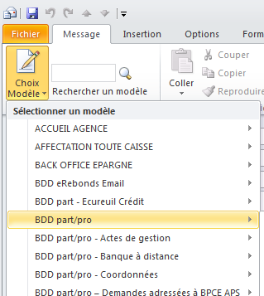
Opportunités commerciales
Une communication client pour activer nos Distanciés
  Emailing client
  Un email sera envoyé à tous nos clients distanciés avec opt-in sans Bouquet Liberté courant S11 mettant en avant
  notre offre Domilis
  et notre offre Bancarisation
  Email conseiller
  Retrouvez une déclinaison de l’emailing client dans vos modèles de courrier sous Outlook.

Slide 14
Sommaire
Contexte et constat
Rappel du fonctionnement
Opportunités commerciales
Outils à disposition
RETOUR SYNTHÈSE

Slide 15
Outils à disposition
NOUVEAU pilotage mobilité bancaire
2 nouveaux outils seront mis à votre disposition courant S11 dans la Rubrique des Commerciaux
Suivi hebdo Mobilité Bancaire
Ce suivi vous propose une lecture directe de la « balance » entre mobilités entrantes (arrivées) et sortantes (départs) sur votre point de vente.
Il va jusqu’à détailler les flux par rapport à nos principaux concurrents sur vos zones de chalandise respectives.
Vous pourrez ainsi naviguer sur 3 onglets :
Onglet 1 : Synthèse globale du solde de nouveaux clients par DIRCO
Onglet 2 : Synthèse globale des flux arrivées/départs avec les établissements concurrents pour la CEGEE
Onglet 3 : Une vue détaillée par agence
  du solde de nouveaux clients
  et des flux arrivées/départs avec les concurrents
➲ Rapport ORCA
Vous pourrez y suivre l’état d’avancement des dossiers de vos nouveaux clients souhaitant rapatrier leurs flux chez nous.
Les mobilités réglementées et non réglementées y sont représentées. Idéal pour une vue d’ensemble sur votre portefeuille, avec notamment un filtre possible sur l’état d’avancement de chaque transfert.

Slide 16
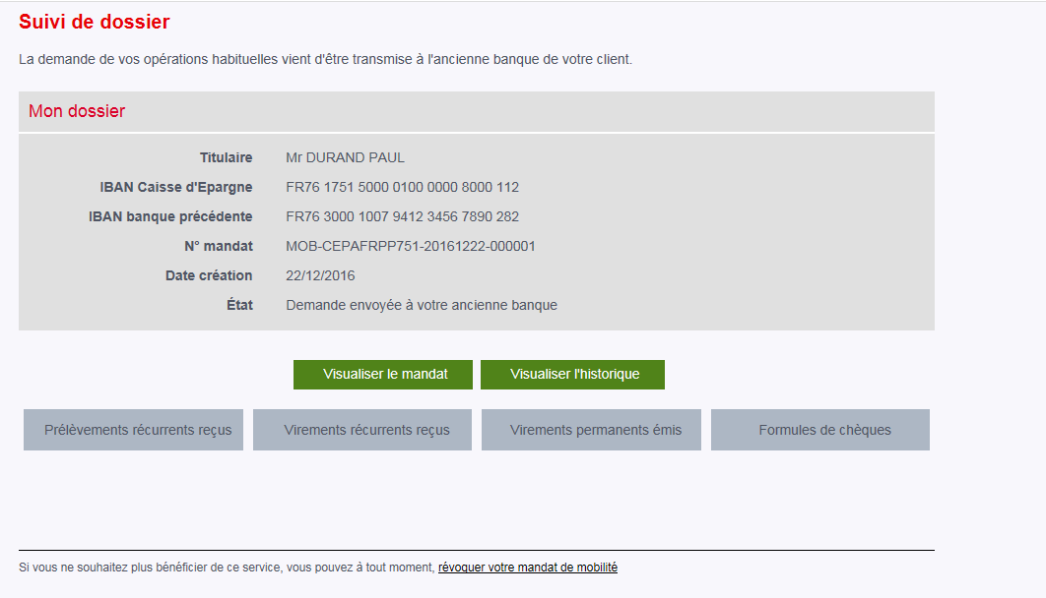
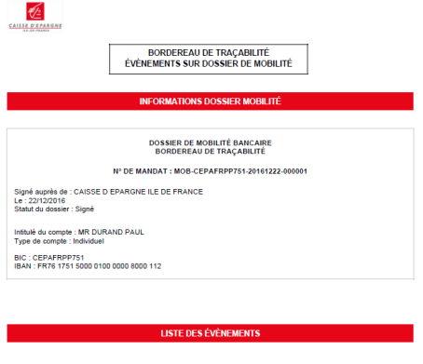
Outils à disposition
Les suivis existants sur le PCM 1/2
Et toujours à votre disposition le code transaction 1307 DOMILIS – Consultation / Modification pour suivre l’état du dossier de mobilité d’un client, en détail, en sélectionnant le compte support à partir de la synthèse client.
Permet d’éditer un bordereau de traçabilité des opérations sur le dossier et consulter l’éventuel motif de refus
Chaque onglet restitue les informations sur les virements récurrents reçus, les prélèvements reçus, les virements émis et la liste des chèques non débités fournis par la Banque de Départ

Slide 17
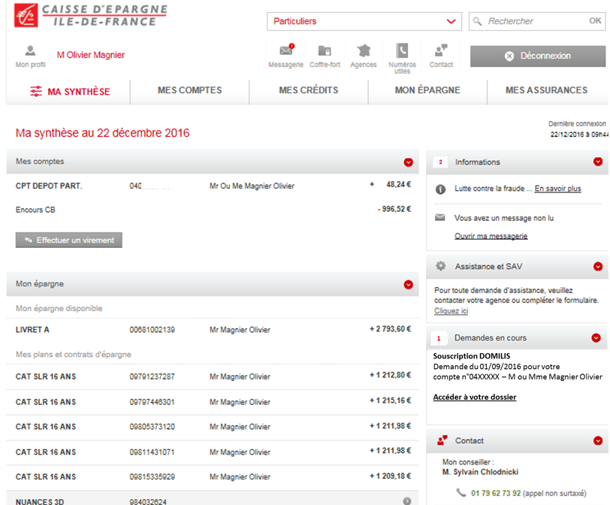
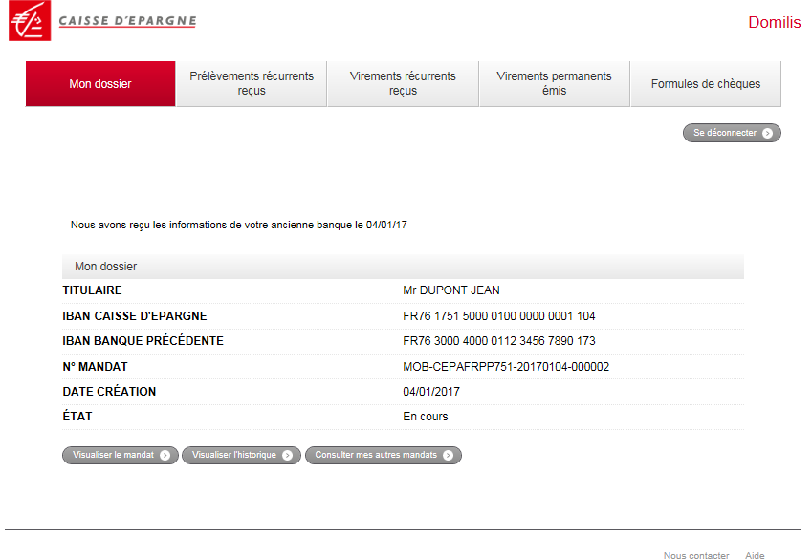
Outils à disposition
Les suivis existants sur le PCM 2/2
Le client a accès aux mêmes informations que le conseiller via son espace DEI rubrique « demande en cours ». En cas de mobilité partielle, il pourra choisir lui-même les prélèvements qu’il souhaite rapatrier à la CEGEE.

Slide 18
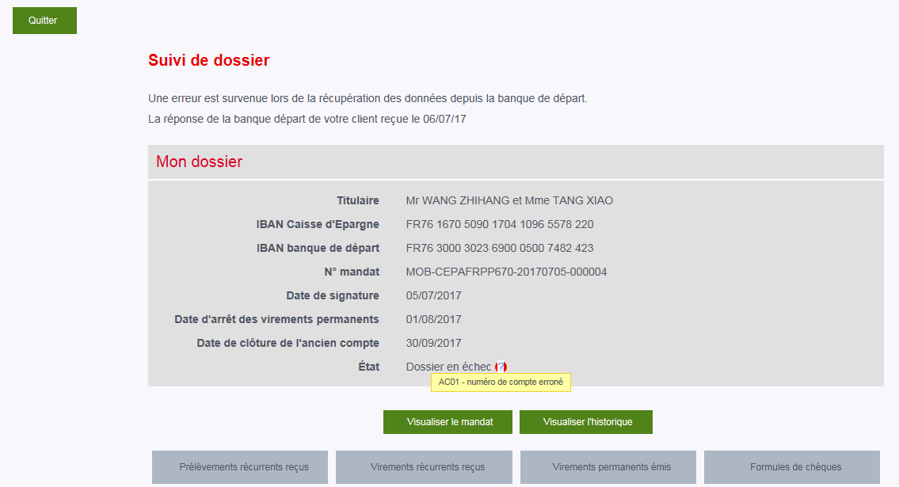
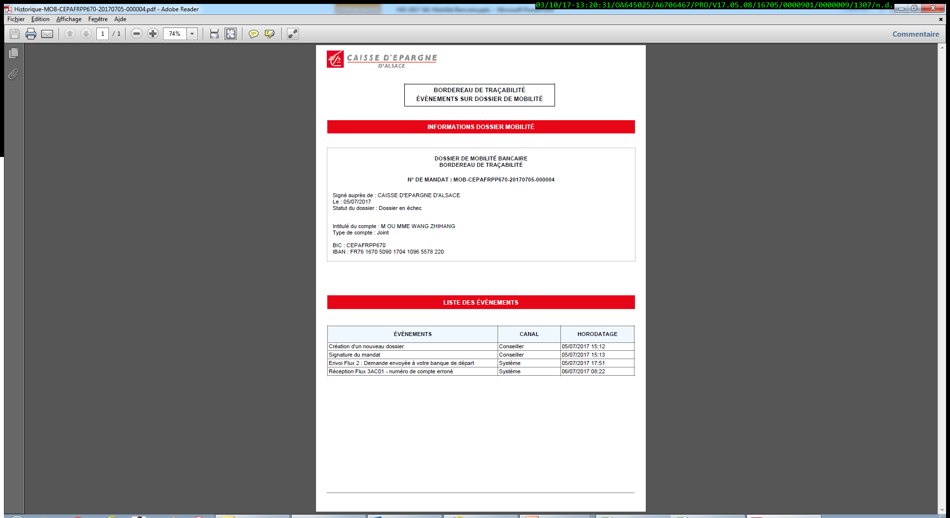
Outils à disposition
Astuces 1/2
Les demandes de mobilité réglementée sont faites de manière automatique.
ATTENTION, en cas d’informations client erronées, la demande est rejetée automatiquement.
Que faire en cas de rejet de la demande de mobilité par la banque de départ
1. Vérifier le motif de refus via la transaction 1307 > Bordereau de traçabilité
2. Refaire une demande de mobilité réglementée en faisant un avenant du BL et en ne remettant plus les données erronées

Slide 19

Outils à disposition
Astuces 2/2
ATTENTION
L’application DOMILIS déduit automatiquement les 8 premiers caractères du BIC correspondant.
Le Conseiller doit vérifier ce BIC et en compléter les 3 derniers caractères à partir du RIB du compte du Client dans sa banque de départ .
Si le RIB présente seulement les 8 premiers caractères du BIC, alors le Conseiller complète celui-ci avec XXX.
Une saisie erronée du BIC génère un rejet.
Solution 1 :
Le Conseiller constate une erreur de frappe dans les données Clients ou le BIC de l’ancienne banque ; il révoque le premier mandat et en recrée un nouveau en corrigeant les erreurs (possibilité de faire un avenant au BL)
Solution 2 :
Le Conseiller ne constate pas d’erreur, il peut néanmoins poursuivre avec le même mandat sur le parcours non réglementé en ajoutant manuellement les émetteurs de virement et de prélèvement avec son Client pour renseigner les champs nécessaire ; le Client peut le faire lui-même à partir de son DEI

Slide 20

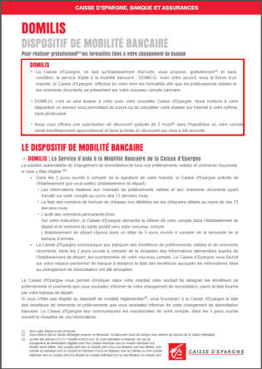


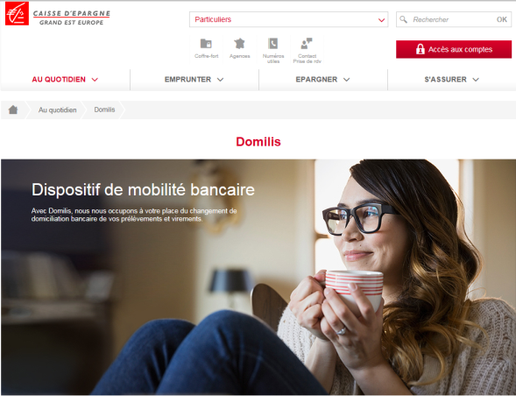


Outils à disposition
Boite à outils
Mode op’ Mobilité Réglementée
Mode op’ Mobilité Réglementée Partielle
Mode op’ Mobilité Non Réglementée
  Fiche produit client
  Le mini-guide de la FBF
  (en ligne sur le site Caisse d’Epargne)
Service d’assistance Domilis
dédié aux conseillers :
 01 70 39 25 43
domilis@domiciliationbancaire.fr
Pages internet dédiée Domilis
https://www.caisse-epargne.fr/grand-est-europe/particuliers/au-quotidien/produit-domilis
  Flyer Mobilité Bancaire

